Slide 1
جملة الاختيار :Select Case
الفائدة من هذا التركيب هي انه يعالج الكثير من الحالات, ويكون كالتالي :

Slide 2
Select Case X
Case 1
Command1
Case 2
Command 2
Case 3
Command 3
Case …
Command …
End Select

Slide 3
مثال:
اكتب برنامج لتنفيذ الجدول ادناه:
Excellent | 100-90
Good Very | 89-80
Good | 79-70
Accept | 69-60
Bad | 59-50

Slide 4
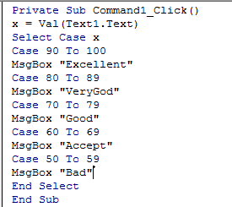

Slide 5
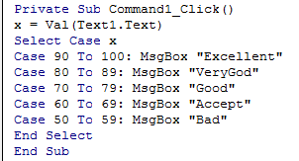
ويمكن استعمال ( :) ليصبح كالتالي :

Slide 6
 | Select Case X Case 1 : Command 1 Case 2 : Command 2 Case 3 : Command 3 Case … : Command … End Select

